Slide 1
障がい体験講座
2016年6月15日（水）

Slide 2
肢体不自由について
一口に「肢体不自由」と言っても、
その定義は様々です。

Slide 3
「肢体不自由とは、身体の動きに関する器官が、病気やけがで損なわれ、歩行や筆記などの
日常生活動作が困難な状態をいう。
肢体不自由の程度は、一人一人異なっている為、その把握に当たっては、学習上又は生活上
どのような困難があるのか、それは補助的手段の活用によってどの程度軽減されるのか、
といった観点から行うことが必要である。
(教育支援資料、文部科学省初等中等教育局特別支援教育課、平成25年10月)

Slide 4
「肢体不自由」と言っても
一人ひとりの身体の
状態は千差万別です。

Slide 5
車椅子に乗る
今日の体験は
車椅子を押す

Slide 6
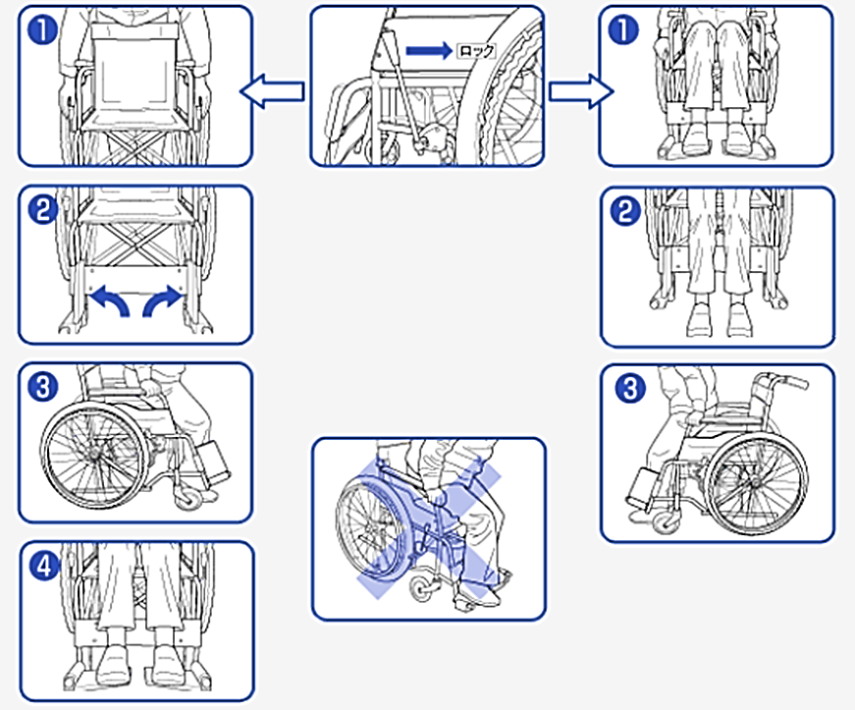
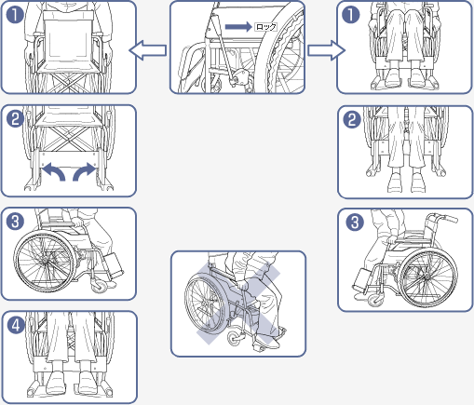
乗る／乗せる時
1.両サイドのブレーキを
ロック。
2.両サイドの
フットプレートを
上げる。
3.アームレストを両手で
持ち、ゆっくり座る。
4.フットプレートを
下げる。
5.フットプレートに
足を乗せる。

Slide 7
降りる時
1.両サイドのブレーキを
ロック。 2.フットプレートから
足を下ろす。 3.アームレストを
両手で持ち、
ゆっくり立ち上がる。
※フットプレートの
上に足をおいて
立ち上がっては
ダメ！

Slide 8
押し方は……
車椅子の後ろに立ち、
両手でハンドグリップをしっかり握る。
2. 前後左右に注意してゆっくり押す。
特に前方のフットレスト（フットプレート）に
注意して、押すようにする。
※何をするのか必ず声かけを！！
「動きます」「止めます」など基本のことも
言葉にして必ず伝える！！
3. 歩く速度は、ゆっくりめに。
道のでこぼこや傾斜がある場所では気を付けて。

Slide 9
それでは、
これから教室を出て
車椅子体験を
してみましょう！
■それぞれに与えられている身体の状態や目的地は
バラバラです。
■指示書を読んで、自分がどのような状態だと
想像して車椅子に乗るのか、よく考えてください。
■指示書の内容をペアの相手に見せてはいけません。
必要な場面で伝えるようにしてください。
（伝えるかどうか？についても、ご自分で判断
してください。）

